Slide 2
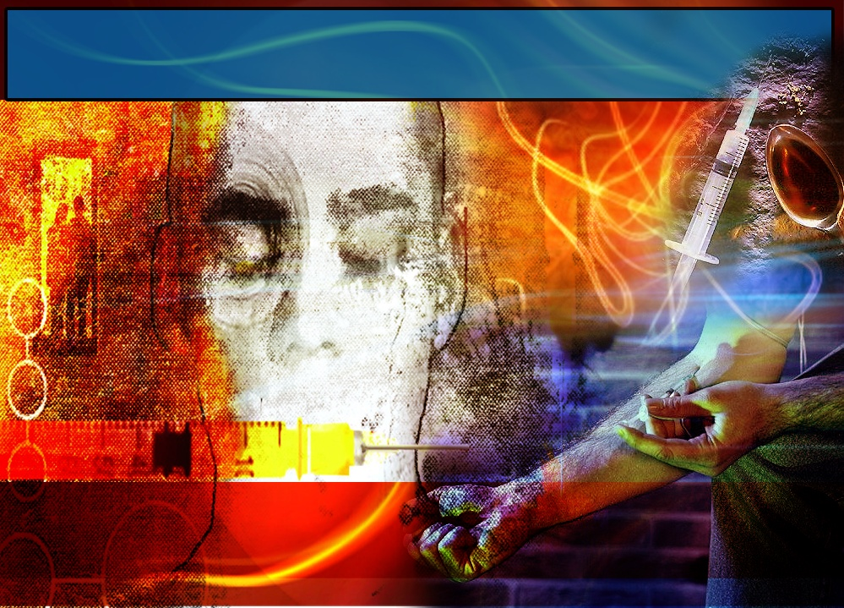
Pujian Kepada Allah S.W.T.
الْحَمْدُ ِللهِ
Segala puji-pujian hanya bagi Allah S.W.T.

Slide 3
Firman Allah dalam
Surah an-Nahl, Ayat 114
فَكُلُواْ مِمَّا رَزَقَكُمُ اللهُ حَلالاً طَيِّبًا وَاشْكُرُواْ نِعْمَتَ اللهِ إِن كُنتُمْ إِيَّاهُ تَعْبُدُونَ
Oleh itu, makanlah (Wahai orang-orang Yang beriman) dari apa Yang telah dikurniakan Allah kepada kamu dari benda-benda Yang halal lagi baik, dan bersyukurlah akan nikmat Allah, jika benar kamu hanya menyembahNya semata-mata.

Slide 4
Syahadah
وَأَشْهَدُ أَن لاَّ إِلَهَ إِلاَّ اللهُ وَحْدَهُ لاَشَرِيْكَ لَهُ،
وَأَشْهَدُ أَنَّ سَيِّدَنَا مُحَمَّدًا عَبْدُهُ وَرَسُوْلُه
Dan aku bersaksi bahawa sesungguhnya tiada tuhan melainkan Allah Yang Maha Esa, dan Dialah yang Maha Bijaksana, dan aku bersaksi bahawa nabi Muhammad S.A.W hambaNya dan rasulNya.

Slide 5
Selawat Ke Atas
Nabi Muhammad S.A.W
اللَّهُمَّ صَلِّ وَسَلِّمْ عَلَى سَيْدِنَا مُحَمَّدٍ وَعَلَى ءَالِهِ وَصَحْبِهِ أَجْمَعِيْنَ.
Ya Allah, Cucurilah rahmat dan sejahtera ke atas junjungan kami, Nabi Muhammad S.A.W , dan ke atas keluarganya dan para sahabatnya sekalian.

Slide 6
Wasiat Taqwa
اتَّقُوا اللهَ، وَأُوْصِيْكُمْ وَإِيَّاىَ بِتَقْوَى الله،
فَقَدْ فَازَ الْمُتَّقُوْنَ.
Bertaqwalah kepada Allah, marilah meningkatkan ketakwaan kehadrat Allah Taala, dengan menjunjung segala titah perintahNya dan menjauhi segala laranganNya, sesungguhnya berbahagialah orang-orang yang bertakwa.

Slide 8
Firman Allah dalam
Surah al-Baqarah, Ayat 173
إِنَّمَا حَرَّمَ عَلَيْكُمُ الْمَيْتَةَ وَالدَّمَ وَلَحْمَ الْخِنزِيرِ وَمَا أُهِلَّ بِهِ لِغَيْرِ اللّهِ فَمَنِ اضْطُرَّ غَيْرَ بَاغٍ وَلاَ عَادٍ فَلا إِثْمَ عَلَيْهِ إِنَّ اللهَ غَفُورٌ رَّحِيمٌ
Sesungguhnya Allah hanya mengharamkan kepada kamu memakan bangkai, dan darah, dan daging babi, dan binatang-binatang yang disembelih tidak kerana Allah maka sesiapa terpaksa (memakannya kerana darurat) sedang ia tidak mengingininya dan tidak pula melampaui batas (pada kadar benda yang dimakan itu), maka tidaklah ia berdosa. Sesungguhnya Allah Maha Pengampun, lagi Maha Mengasihani.

Slide 9
Islam mengatur kehidupan manusia dengan lengkap dan sempurna. Dua perkara umum
di dalam prinsip halal
Pertama
Bagaimana sesuatu perkara atau
benda itu diperolehi
Kedua
Benda atau barangan tersebut itu sendiri mengikut hukum syara’ atau sebaliknya

Slide 10
Setiap Muslim hendaklah memakan makanan yang halal sahaja
Firman Allah dalam
Surah al-Baqarah, Ayat 168
يَا أَيُّهَا النَّاسُ كُلُواْ مِمَّا فِي الأَرْضِ حَلاَلاً طَيِّباً
وَلاَ تَتَّبِعُواْ خُطُوَاتِ الشَّيْطَانِ إِنَّهُ لَكُمْ عَدُوٌّ مُّبِينٌ
Wahai sekalian manusia! makanlah dari apa yang ada di bumi yang halal lagi baik, dan janganlah kamu ikut jejak langkah Syaitan; kerana sesungguhnya syaitan itu ialah musuh yang terang nyata bagi kamu.

Slide 11
Pemakanan halal adalah baik untuk fizikal dan kesihatan
Segala perintah adalah untuk kemaslahatan dan bukan untuk memudharatkan diri
Islam amat menuntut umatnya mencari hanya rezeki yang halal.

Slide 12
Sabda Rasulullah SAW
طَلَبُ الْحَلاَلِ فَرِيْضَةٌ بَعْدَ الْفَرِيْضَةِ.
Mencari rezeki yang halal itu adalah satu kefardhuan selepas kefardhuan yang lain.

Slide 13
Rezeki yang halal akan menjamin kesejahteraan keluarga
Melahirkan keluarga yang aman
dan bahagia
Individu dan masyarakat yang baik, akan menjamin kesejahteraan negeri dan negara

Slide 14
Kepelbagaian pilihan makanan dan barangan kegunaan harian
Kita masih bergantung bahan yang di import dalam penghasilan sesuatu barangan.
Terdedah kepada isu halal dan haram
Pengusaha luar negara kebanyakannya
terdiri dari bukan Islam.

Slide 15
Antara usaha untuk mempastikan jaminan halal
Skim pengsijilan dilaksanakan di Malaysia
Logo halal JAKIM diberikan kepada barangan atau makanan/minuman selepas melalui proses pemeriksaan halal yang ketat dan telus.

Slide 16
Tujuan mewajibkan pengunaan barangan halal
Lahirkan peribadi manusia yang sehat mental, jiwa dan fizikal.
Setiap apa yang dimakan boleh mempengaruhi pembentukan dan kesihatan seseorang
Makanan halal akan mempengaruhi perilaku manusia ke arah kebaikan dan begitulah sebaliknya

Slide 17
Sabda Rasulullah SAW yang bermaksud:
Perkara yang halal adalah jelas dan yang haram juga jelas. Bagaimanapun di antara keduanya terdapat perkara yang tidak jelas (syubhah), ramai orang yang tidak mengetahui apakah yang termasuk dalam status halal atau haram. Oleh yang demikian, sesiapa yang menjauhi kerana kepentingan agama dan menjaga kehormatannya, maka ia selamat.

Slide 18
Saranan kepada umat Islam
Ceburi diri dalam bidang perusahaan bagi menghasilkan barangan halal sebaik mungkin
Membantu umat Islam dari terperangkap dalam menggunakan barang yang tidak halal

Slide 19
Firman Allah dalam
Surah ali Imran: Ayat 133
وَسَارِعُواْ إِلَى مَغْفِرَةٍ مِّن رَّبِّكُمْ وَجَنَّةٍ عَرْضُهَا السَّمَاوَاتُ وَالأَرْضُ أُعِدَّتْ لِلْمُتَّقِينَ
Dan bersegeralah kamu kepada keampunan dari tuhan kamu dan syurga yang luasnya segala langit dan bumi yang disediakan untuk orang-orang yang bertakwa.

Slide 20
PENUTUP
بَارَكَ اللهُ لِيْ وَلَكُمْ فِى الْقُرْآنِ الْعَظِيْمِ وَنَفَعَنِي وَإِيَّاكُمْ بِمَا فِيْهِ مِنَ الأيَاتِ وَالذِّكْرِ الْحَكِيْمِ وَتَقَبَّلَ مِنِّي وَمِنْكُمْ تِلاوَتَهُ إِنَّهُ هُوَ السَّمِيعُ الْعَلِيْمُ. أَقُوْلُ قَوْلِيْ هَذَا وَأَسْتَغْفِرُ اللهَ الْعَظِيْمَ لِيْ وَلَكُمْ وَلِسَائِرِ الْمُسْلِمِيْنَ وَالْمُسْلِمَاتِ وَالْمُؤْمِنِيْنَ وَالْمُؤْمِنَاتِ فَاسْتَغْفِرُوْهُ، فَيَا فَوْزَ الْمُسْتَغْفِرِيْنَ، وَياَ نَجَاةَ التّآئِبِينَ.

Slide 21
Doa Antara Dua Khutbah
Aamiin Ya Rabbal Aalamin..
Tuhan Yang Memperkenankan Doa Orang-orang Yang Taat, Berilah Taufik Kepada Kami
Di Dalam Mentaatimu, Ampunilah Kepada
Mereka Yang
Memohon Keampunan.
Aamiin

Slide 22
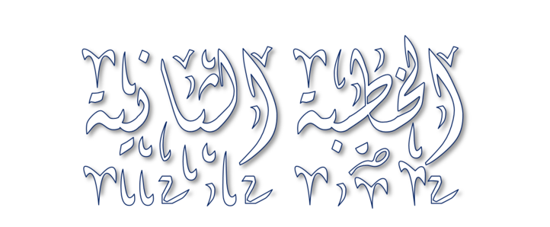

Slide 23
Pujian Kepada Allah S.W.T.
الْحَمْدُ لِلَّهِ
Segala puji-pujian hanya bagi Allah S.W.T.

Slide 24
Syahadah
وَأَشْهَدُ أَنْ لآ إِلَهَ إِلاَّ اللهُ وَحْدَهُ لاَ شَرِيْكَ لَهُ،
وَأَشْهَدُ أَنَّ مُحَمَّدًا عَبْدُهُ وَرَسُوْلُهُ.
Aku bersaksi bahawa tiada tuhan yang disembah melainkan Allah, tiada sekutu bagiNya.
Aku juga bersaksi bahawa Nabi
Muhammad S.A.W. adalah hambaNya
dan rasulNya.

Slide 25
Selawat
اللَّهُمَّ صَلِّ وَسَلِّمْ وَبَارِكْ عَلَى عَبْدِكَ وَرَسُوْلِكَ مُحَمَّدٍ وَعَلَى آلِهِ وَصَحْبِهِ وَمَنْ وَالاَهُ
Ya Allah, cucurilah rahmat, sejahtera ke atas Penghulu Kami Nabi Muhammad S.A.W., keluarganya dan seluruh sahabatnya Yang Mempunyai Kelebihan Dan Kemuliaan.

Slide 26
Wasiat Taqwa
اتَّقُوا اللهَ حَقَّ تُقَاتِهِ وَلا تَمُوتُنَّ إِلاَّ وَأَنْتُمْ مُسْلِمُونَ.
Wahai hamba-hamba Allah,
Bertaqwalah kepada Allah yang dengan sebenarnya, dan janganlah kamu mati melainkan dalam keadaan beriman.

Slide 27
Berusahalah meningkatkan ketakwaan
Perbanyakkan amalan wajib dan sunat
Pelihara diri dari perkara mungkar dan perbuatan dosa
Pilihlah barangan yang telah dipastikan halal

Slide 28
Marilah ucapkan selawat dan salam kepada Rasulullah s.a.w. sebagaimana firman Allah …
(Surah Al-Ahzab : Ayat 56)
“Sesungguhnya Allah Taala Dan Para Malaikat Sentiasa Berselawat Ke Atas Nabi (Muhammad) .
Wahai Orang-orang Beriman! Berselawatlah Kamu
Ke Atasnya Serta Ucapkanlah Salam Sejahtera Dengan Penghormatan Ke Atasnya Dengan Sepenuhnya”.

Slide 29
Selawat

Slide 30
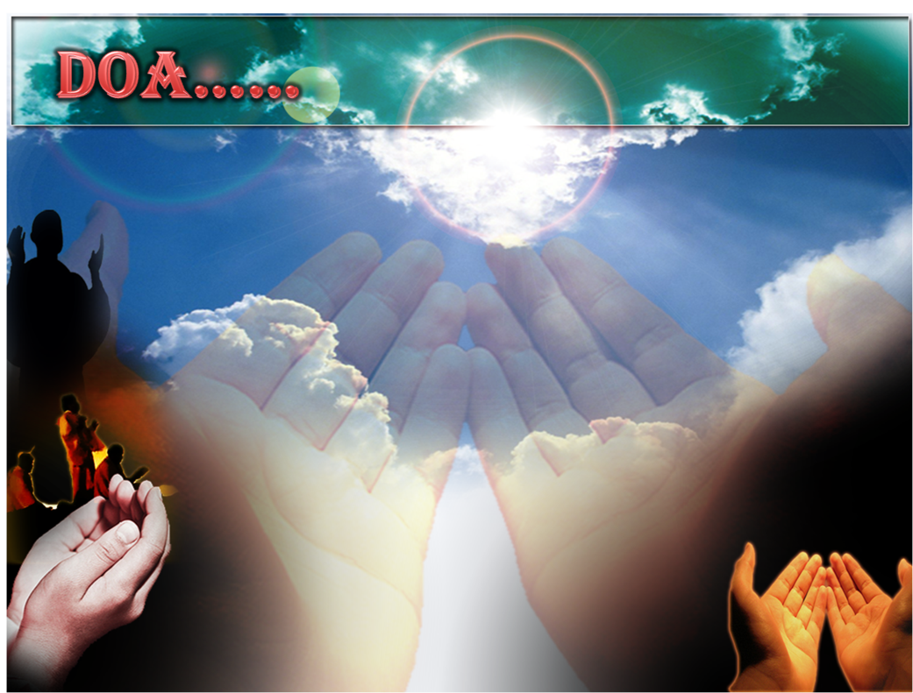
وَارْضَ اللَّهُمَّ عَنِ الْخُلَفَآءِ الرَّاشِدِيْن وَعَنْ بَقِيَّةِ الصَّحَابَةِ وَالْقَرَابَةِ أَجْمَعِيْن وَالتَّابِعِيْنَ وَتَابِعِي التَّابِعِيْنَ لَهُمْ بِإِحْسَانٍ إِلىَ يَوْمِ الدِّيْن.
Ya Allah, kurniakanlah keredhaan kepada Khulafa’ Rasyidin dan sahabat seluruhnya serta para tabiin dengan ihsan
hingga hari kemudian.

Slide 31
اللَّهُمَّ اغْفِرْ لِلْمُسلِمِيْنَ وَالْمُسلِمَاتِ وِالْمُؤْمِنِيْنَ وَالْمُؤمِنَاتِ اﻷَحْيَآءِ مِنْهُمْ وَاﻷَمْوَاتِ
Ya Allah, Ampunkanlah Dosa Golongan Muslimin Dan Muslimat,mu’minin Dan Mu’minaat Samada Yang Masih Hidup Atau Yang Telah Mati.

Slide 34
Ya Allah Muliakanlah Islam dan Orang-orang Islam.
Tolonglah Islam dan Orang-orang Islam serta himpunkanlah mereka di atas landasan kebenaran dan agama. Hancurkanlah kekufuran dan orang – orang yang syirik serta orang munafik dan juga musuh-musuhMu serta musuh-musuh agama.

Slide 35
Ya Allah…
Ampunkanlah Dosa-dosa Kami Dan Saudara-saudara Kami Yang Terdahulu Telah Beriman Dan Janganlah Engkau Biarkan Kedengkian Dalam Hati Kami Terhadap Orang-orang Yang Beriman.Sesungguhnya Engkau Maha Penyantun Dan Maha Penyayang.

Slide 36
Ya Allah …
Kami Telah Menzalimi Diri Kami Sendiri
Dan Sekiranya Engkau Tidak Mengampunkan Kami Dan Merahmati
Kami Nescaya Kami Akan Menjadi
Orang Yang Rugi.
Ya Allah…
Kurniakanlah Kepada Kami Kebaikan
Di Dunia Dan Kebaikan Di
Akhirat Serta Hindarilah Kami
Dari Seksaan Neraka.

Slide 37
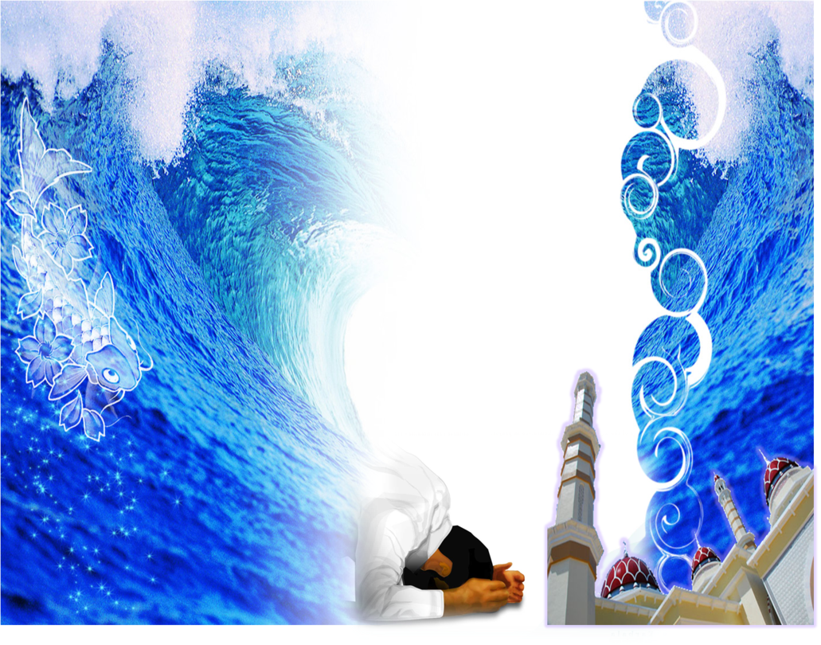
Wahai Hamba-hamba Allah….
Sesungguhnya ALLAH menyuruh berlaku adil, dan berbuat kebaikan, serta memberi bantuan kepada kaum kerabat dan melarang daripada melakukan perbuatan-perbuatan keji dan mungkar serta kezaliman. Ia mengajar kamu (dengan suruhan dan larangannya ini) supaya kamu mengambil peringatan mematuhinya.

Slide 38
Maka Ingatlah Allah Yang Maha Agung Nescaya Dia Akan Mengingatimu
Dan Bersyukurlah Di Atas Nikmat-nikmatnya Nescaya Dia Akan Menambahkan Lagi Nikmat Itu Kepadamu, dan Pohonlah
Dari Kelebihannya, Nescaya Akan Diberikannya Kepadamu. Dan Sesungguhnya Mengingati Allah Itu Lebih Besar (Faedah Dan Kesannya) Dan (Ingatlah) Allah Mengetahui Apa Yang Kamu Kerjakan.

Slide 39
